Slide 1


Формирование универсальных учебных действий на ступени НОО на основе индивидуализации
Муниципальное общеобразовательное учреждение «Великосельская средняя школа Гаврилов-Ямского муниципального района»
Автор: Мошкин Б. Е. , заместитель директора по учебно-воспитательной работе

Slide 2
Муниципальное общеобразовательное учреждение
«Великосельская средняя школа
Гаврилов-Ямского муниципального района»
Государственная политика
МОУ «Великосельская средняя школа»
ООП НОО (2010 год)
ФГОС НОО (2011 год)
Индивидуализация образовательной деятельности школьника

Slide 3

- изучение информационных источников, позволяющих фиксировать формирование личностных качеств, у учащихся поступающих в первый класс, согласно требованиям ФГОC;
- проведение стартовой диагностики первоклассников;
- ведение дневника индивидуального развития;
- оформление портфолио;
- психолого-педагогическое сопровождение ОД ребенка;
- внеурочная деятельность;
- проектная и исследовательская деятельность.
Индивидуализация образовательной деятельности
в начальной школе

Slide 4
Общие положения
1. Целевой раздел
1.1. Пояснительная записка
1.2. Планируемые результаты освоения обучающимися основной образовательной программы
1.3. Система оценки достижения планируемых результатов освоения основной образовательной программы
2. Содержательный раздел
2.1. Программа формирования у обучающихся универсальных учебных действий
2.2. Программы отдельных учебных предметов, курсов
2.3. Программа духовно-нравственного воспитания, развития обучающихся при получении начального общего образования
2.4. Программа формирования экологической культуры, здорового и безопасного образа жизни
2.5. Программа коррекционной работы.
3. Организационный раздел
3.1. Учебный план начального общего образования
3.2. План внеурочной деятельности
3.3. Система условий реализации основной образовательной программы
Содержание ООП НОО

Slide 5

Ценностные ориентиры начального общего образования
Характеристика универсальных учебных действий
Связь универсальных учебных действий с содержанием учебных предметов
Особенности, основные направления и планируемые результаты учебно- исследовательской и проектной деятельности обучающихся в рамках урочной и внеурочной деятельности
Условия, обеспечивающие развитие универсальных учебных действий у обучающихся
Условия, обеспечивающие преемственность программы формирования у обучающихся универсальных учебных действий при переходе от дошкольного к начальному и от начального к основному общему образованию
Методика и инструментарий мониторинга успешности освоения и применения обучающимися универсальных учебных действий
Содержание программы формирования у обучающихся универсальный учебных действий

Slide 6
Преемственность начальной школы с дошкольными образовательными организациями
Начальная школа
Детский сад
Изучение программы
Взаимопомощь
Обмен опытом
Совместные методические рекомендации
Изучение системы работы учителя
Изучение системы работы воспитателя
Совместное проведение мероприятий и праздников
Совместные педагогические семинары
Посещение уроков в 1 классе воспитателями
Посещение занятий учителем
Помощь воспитателя и учителя в адаптации детей в 1 классе

Slide 7
Стартовая диагностика
Обучающийся Ф.И.О | Уровень выполнения заданий | Сумма баллов | Средний балл по классу
Рисунок человека Исследование общего уровня умственного развития ребенка | Средний | 14 | 17,3
Графический диктант Выявление умения внимательно слушать и точно выполнять указания взрослого, правильно воспроизводить на листе бумаги заданное направление линии, самостоятельно действовать по указанию взрослого. | Низкий | 5 | 12,6
Образец и правило Методика направлена на выявление уровня организации действий, умения руководствоваться системой условий задачи, преодолевая влияние посторонних факторов | Низкий | 4 | 5,8
Первая буква Методика направлена на выявление умения выделять согласный звук в начале слова (без учета его твердости/мягкости). При этом ребенок должен удерживать поставленную задачу: ориентироваться на начальный звук слова, а не на значение слова. | Группа риска | 0 | 2,4
Общая успешность по 4-м тестам |  | 5,8 | 9,5

Slide 8
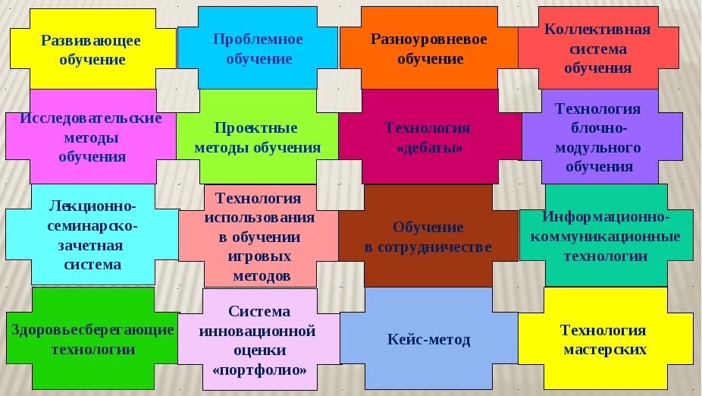
Педагогические технологии
Проблемно-диалогическая технология; технология формирования типа правильной читательской деятельности; технология оценки; технология «Портфолио»; здоровьесберегающие технологии.

Slide 9

Дневник индивидуального развития учащегося
Великосельской средней школы
Гаврилов – Ямского района
Фамилия ……………………………………………………………
Имя ………………………………………………………………….
Отчество ……………………………………………………………
Дата рождения: ………………………………………………….
Зачислен(а) в 1-й класс ……………………………………
Учитель начальных классов ________________________
20____ уч. год

Slide 10
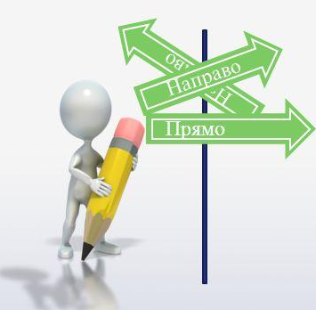
Индивидуальный образовательный маршрут
Персональный путь реализации личностного потенциала воспитанника в образовании: интеллектуального, эмоционально-волевого, деятельностного, нравственно-духовного.
Индивидуальный образовательный маршрут - средство становления личностных достижений человека на основе его самостоятельного продвижения, возможности «самоизменения субъекта образования, самостоятельно прокладывающего себе пути саморазвития.

Slide 11
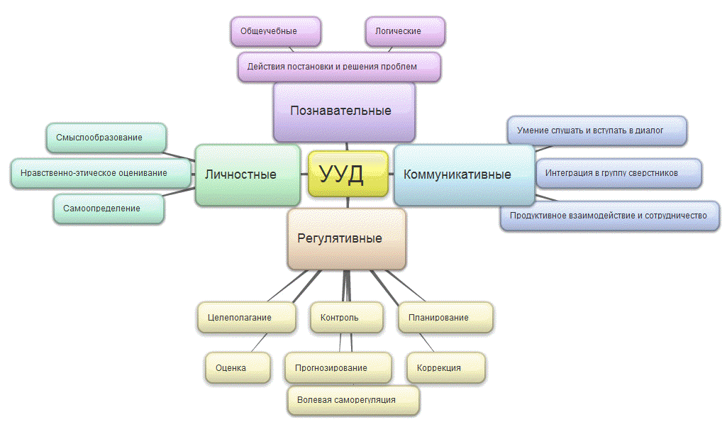
Схема универсальных учебных действий

Slide 12
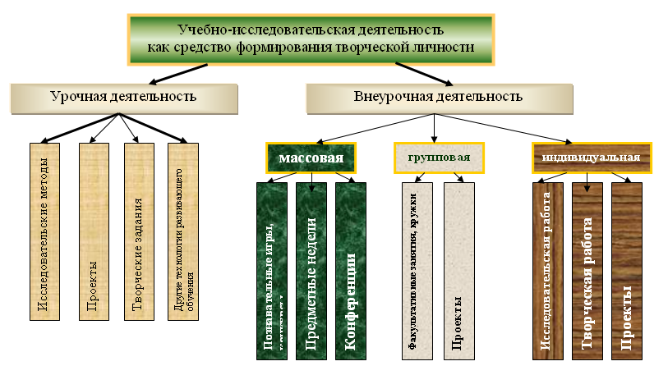
Учебно-исследовательская деятельность

Slide 13
Соблюдение определенных условий организации образовательной деятельности
Соблюдение технологии проектирования и проведения урока (учебного занятия) в соответствии с требованиями системно-деятельностного подхода: будучи формой учебной деятельности, урок должен отражать ее основные этапы – постановку задачи, поиск решения, вывод (моделирование), конкретизацию и применение новых знаний (способов действий), контроль и оценку результата
Осуществлениие целесообразного выбора организационно-деятельностных форм работы обучающихся на уроке (учебном занятии) – индивидуальной, групповой (парной) работы, общеклассной дискуссии
Организация системы мероприятий для формирования контрольно-оценочной деятельности обучающихся с целью развития их учебной самостоятельности
Эффективное использование средств ИКТ

Slide 14
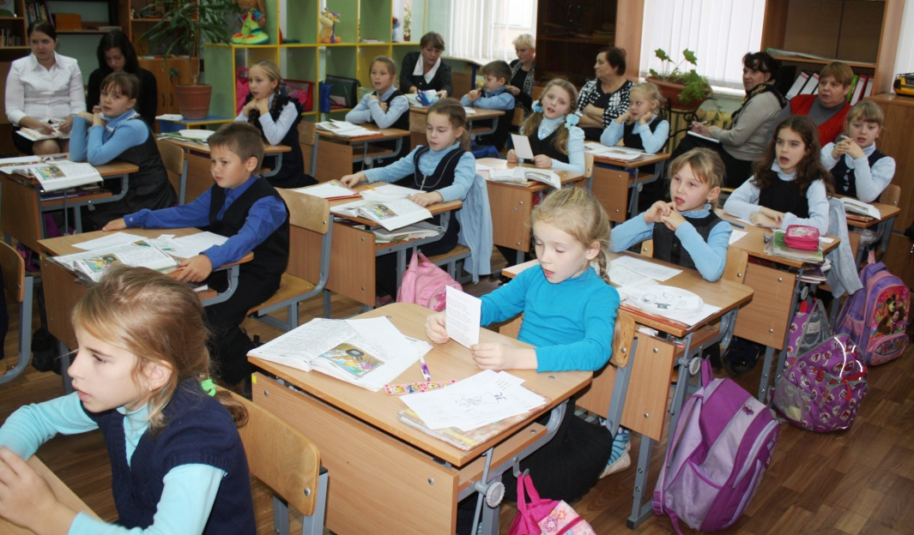
Оценка деятельности школы по формированию и развитию УУД осуществляется посредством внутреннего мониторинга системы формирования и развития универсальных учебных действий обучающихся начальной школы
Цель мониторинга:
получение информации о состоянии и динамике системы формирования УУД в условиях реализации федеральных государственных стандартов нового поколения для своевременной коррекции образовательного пространства школы

Slide 15


Slide 16
Структурная модель общей технологии формирования УУД с применением основных идей индивидуализации
Понятийно-категориальный блок
  Цель: ознакомить основных участников образовательного процесса с главными понятиями необходимыми для успешного формирования универсальных учебных действий
Аналитико-диагностический блок
  Цель: выявить уровень субъектного опыта ребенка при поступлении его в начальную школу, его потенциальные возможности, способности необходимые для оптимального и эффективного формирования УУД в начальной школе, его трудности и проблемы
Прогностический блок
  Цель: на основе комплексного анализа диагностических данных класса, группы, отдельных учащихся сделать проектирование процесса формирования УУД НОО
  Цель: создать необходимые и достаточные условия для успешного формирования УУД
Ресурсный блок
Практический блок
  Цель: обеспечить практическую реализацию всех основных компонентов общей технологии формирования УУД в начальном звене согласно требованиям ФГОС НОО
Цель: провести входной, промежуточный, итоговый контроль уровня сформированности УУД в начальной школе; сделать общие выводы об эффективности применения общей технологии формирования УУД в начальной школе с применением основных идей индивидуализации
Контрольно-обобщающий блок
Коррекционно-перспективный блок
  Цель: подготовить аналитические материалы, связанные с преемственностью дальнейшего формирования различных видов УУД при переходе из начальной в основную школу, необходимой дальнейшей коррекционно-развивающей деятельности по группе учащихся у которых уровень сформированности различных видов УУД отстает от требования ФГОС на выходе из начальной школы

Slide 17
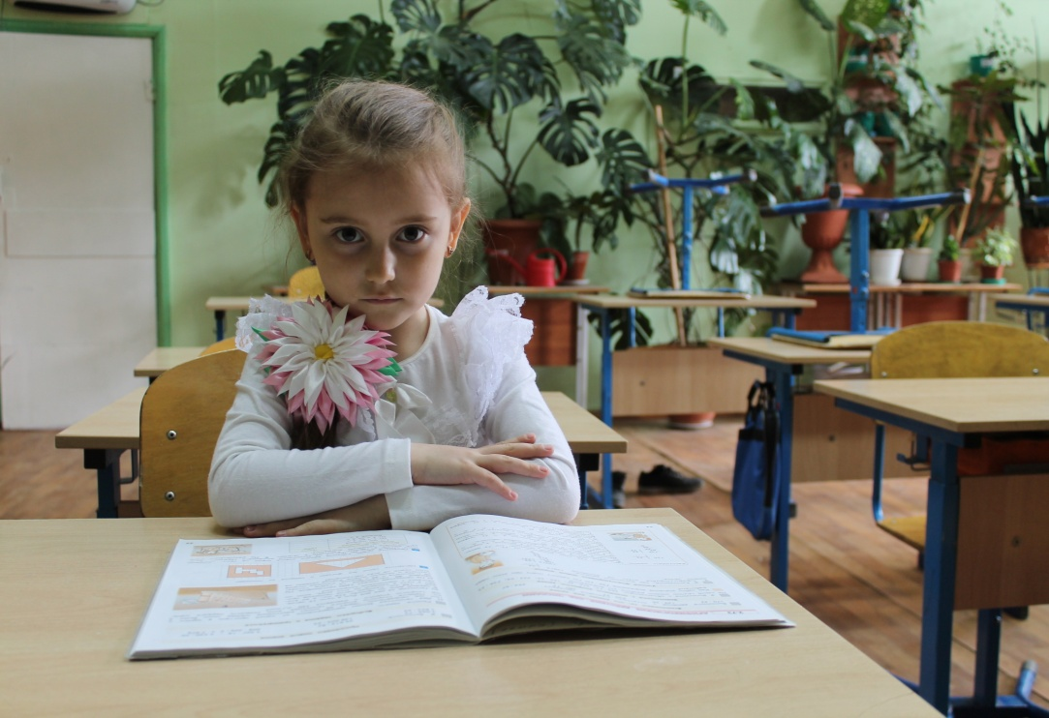
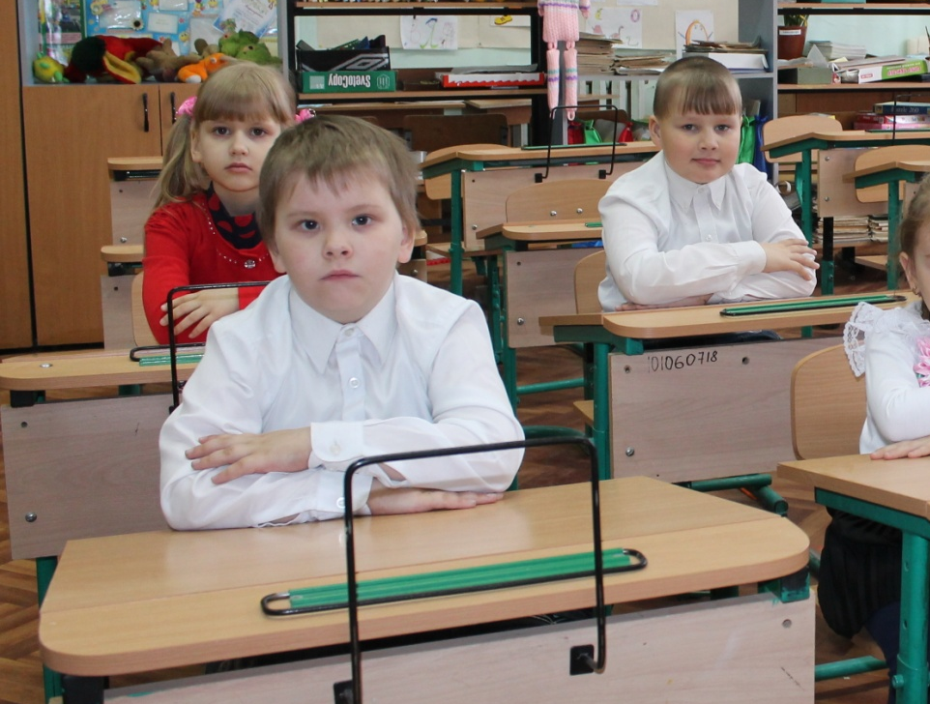
Результаты диагностической работы дают возможность учителю:
увидеть возможности реализации индивидуального подхода к развитию каждого учащегося (по каким конкретным умениям он успешен, а по каким ему необходима поддержка педагогов и родителей)
определить, насколько эффективно используется потенциал учебников, заложенные в них средства получения личностных и метапредметных результатов (ОУУ)
скорректировать собственную деятельность и содержание образовательного процесса

Slide 18
Спасибо за внимание!

